Slide 1
תחבורה אווירית

Slide 2
תוכן עניינים
יתרונות עמוד 4
מדוע יש גידול בכמות הטיסות (עד הקורונה), כולל הסכם שמיים פתוחים וטיסות לאו-קוסט עמוד 5-4
בעיות כמו מזג-אוויר ואין תחבורה "מדלת לדלת" עמוד 6
מיקום שדה-תעופה: במישור, לא בעיר אבל קרוב. שימושי קרקע עמוד 10-9
טיסת צ'רטר\שכר מול טיסה סדירה עמוד 11
הרחבת נתב"ג עמוד 14
סגירת שדה דב בת"א עמוד 15
סגירת הנמל באילת ובניית נמל רמון בתמנע ליד אילת עמוד 16
סיכום עמוד 17

Slide 3
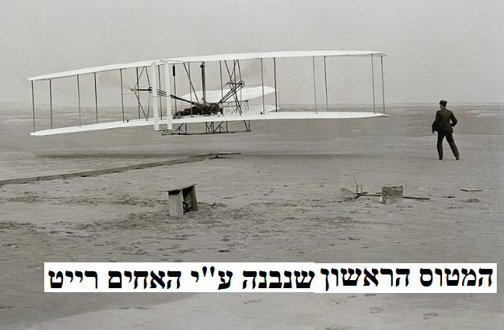

Slide 4
יתרון: מהירות. טוב לתיירים ולמטענים דחופים.
גידול בטיסות (חוץ ופנים) כי:
יש יותר אנשים + יש להם יותר כסף
מחירי הטיסות ירדו בזכות הסכם שמים פתוחים
הגבולות בין המדינות נפתחו לאחר סוף המלחמה הקרה
קל להזמין באינטרנט
תיירות עסקית גלובלית
טיסות פנים פופולאריות במדינות גדולות בשטח כמו ארה"ב

Slide 5
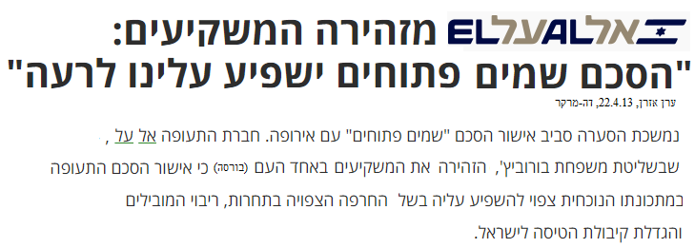
הסכם שמיים פתוחים
ההסכם מקטין את ההגבלות והפיקוח על חברות תעופה. לכן ההסכם מאפשר לעוד חברות תעופה מכל העולם להמריא ולנחות בישראל.
ההסכם זה הכניס לתוך שוק התעופה חברות Low cost - חברות שלא מספקות את כל השירותים לנוסע (ללא ארוחה בטיסה, ולמי שרוצה מקום שמור מראש או להביא מזוודה גדולה – עליו לשלם תשלום נוסף). לכן מחיר הטיסה נמוך

Slide 6
בעיות
טיסה יקרה
מזג אוויר יכול להשבית טיסות
אין הובלה מדלת לדלת. צריך תחבורה משלימה (מסוף = מקום המעבר בין אמצעי תחבורה אחד לאחר כמו ממטוס לרכבת. שינוע = המעבר עצמו)
לוח-זמנים של טיסות קשיח
פיגועי 11 בספטמבר האריכו את זמן ההמתנה בבדיקה ביטחונית
מגפת קורונה

Slide 7
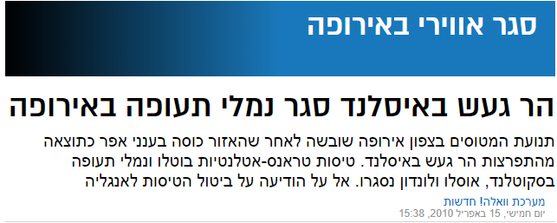
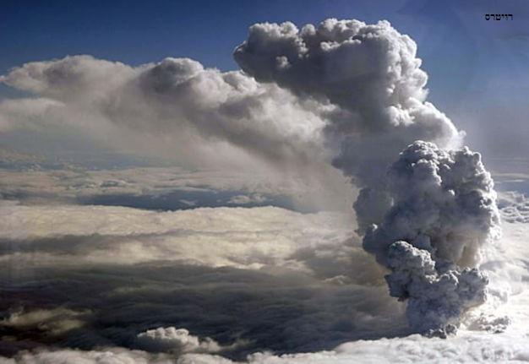

Slide 8
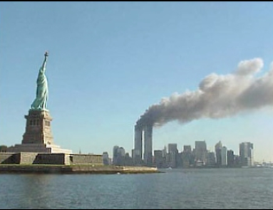
פיגועי 11 בספטמבר שבוצעו ע"י ארגון טרור מוסלמי קיצוני בשם 'אל קעידה' שהבוס שלו הוא בן לאדן.
הפיגועים בוצעו באמצעות מטוסים שהתנגשו בבניינים

Slide 9
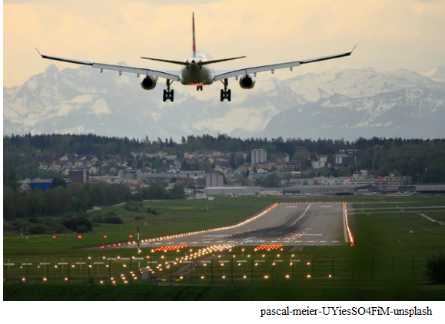
מיקום שדה-תעופה
מישור (נחיתה, המראה ושטח לאחסון סחורות)
לא בעיר (מפגע רעש וזיהום) – זו אחת מהסיבות לסגירת שדה אילת ושדה דב.
לא רחוק מהעיר. במטרופולין כמו נתב"ג

Slide 10
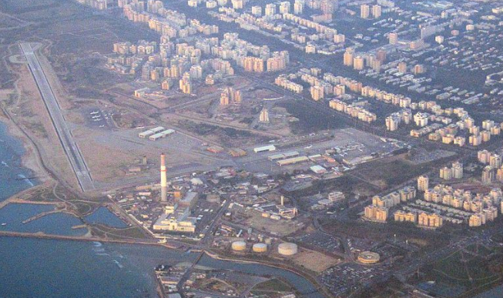
שדה תעופה ומגורים הם שימושי קרקע מתחרים
מה יקרה לערך הנדל"ן
אם יבנו ליד הבית שלך
שדה תעופה ?
ירד או יעלה ?
התשובה מדגימה
שימושי קרקע מתחרים
שדה דב בת"א
By My another account (talk) - Own work (Original text: I (My another account (talk)) created this work entirely by myself.), CC0, https://commons.wikimedia.org/w/index.php?curid=46484531

Slide 12
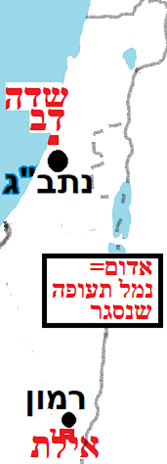
שדה תעופה בישראל

Slide 13
ת"א
לוד
נתב"ג
מאת Deror avi - נוצר על ידי מעלה היצירה, Attribution, https://commons.wikimedia.org/w/index.php?curid=4226647

Slide 14
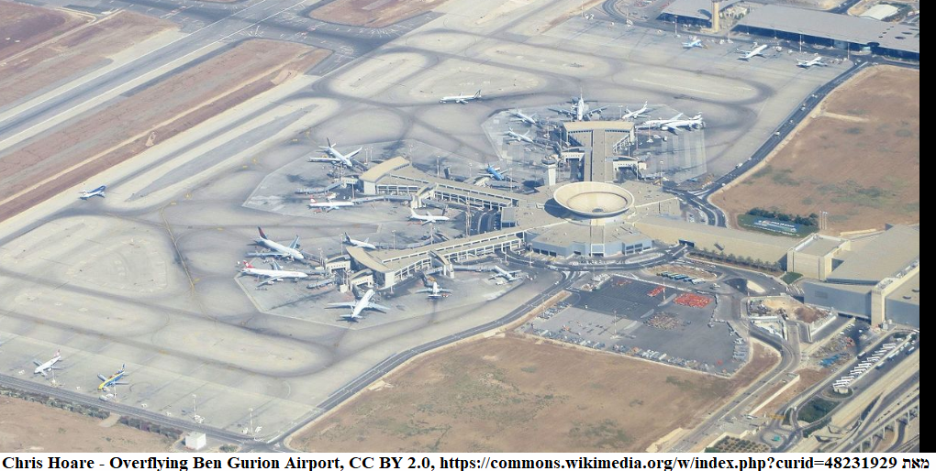
נתב"ג 2000 – הרחיבו את שדה התעופה
השדה הוגדל לטובת הגלובליזציה – יותר טיסות של תיירים ומטענים
טענה נגד נתב"ג 2000:
מפגע רעש וזיהום ליישובים קרובים כמו לוד
הפקעת קרקע יקרה.
עדיף לבנות שדה בעמק יזרעאל או בנגב כדי לסייע לפריפריה (תעסוקה + שדה בינ"ל קרוב לבית) ויש שם אדמה זולה ופנויה

Slide 15
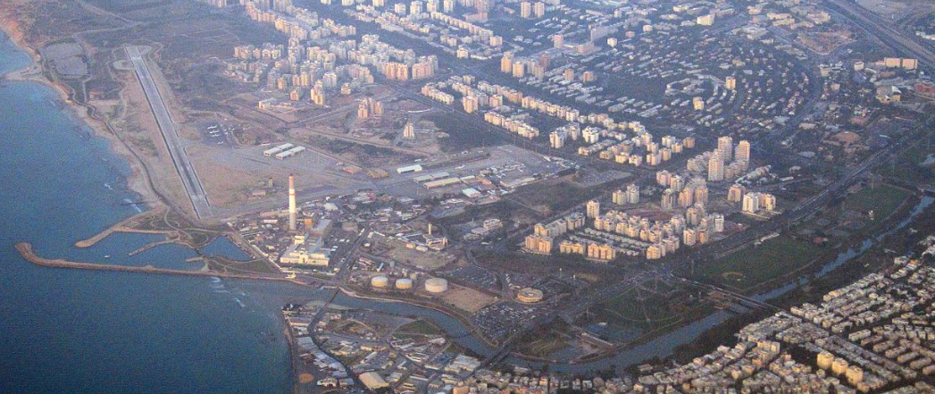
סגירת שדה דב (שדה תעופה קטן בצפון ת"א):
טענות בעד הסגירה: להקטין רעש וזיהום בת"א + מאפשר בנייה על אדמה יקרה ומבוקשת +לפתח את תיירות החוף + שדה דב נבנה על אדמות פרטיות. לכן למדינה לא הייתה ברירה אלא לפנות את השטח או לתת פיצוי כספי עצום לבעלי האדמות.
טענה נגד סגירת שדה-דב: יפגע בתיירות לאילת (עיר תיירות בפריפריה) כי הרבה תיירים ישראלים טסו משם לאילת. אמנם ניתן לטוס מנתב"ג אך שם צריך להגיע שעתיים לפני ההמראה ואילו בשדה-דב ניתן היה להגיע ממש לפני ההמראה
By My another account (talk) - Own work (Original text: I (My another account (talk)) created this work entirely by myself.), CC0, https://commons.wikimedia.org/w/index.php?curid=46484531

Slide 16
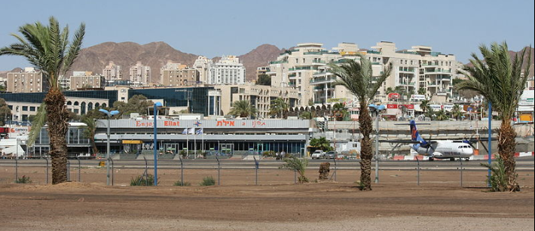
בניית נמל תעופה תמנע\רמון וסגירת נמל התעופה באילת
במקום הנמל באילת, בנו נמל גדול ומודרני בתמנע (שדה רמון) מצפון לאילת.
טענה נגד בניית שדה רמון:
השקעה כספית מיותרת כי אין ביקוש גדול לטוס לדרום.
אופן הביצוע: המטומטמים לא בנו רכבת משדה התעופה לעיר
By Oyoyoy - Own work, CC BY-SA 3.0, https://commons.wikimedia.org/w/index.php?curid=26401848

Slide 17
